Slide 1
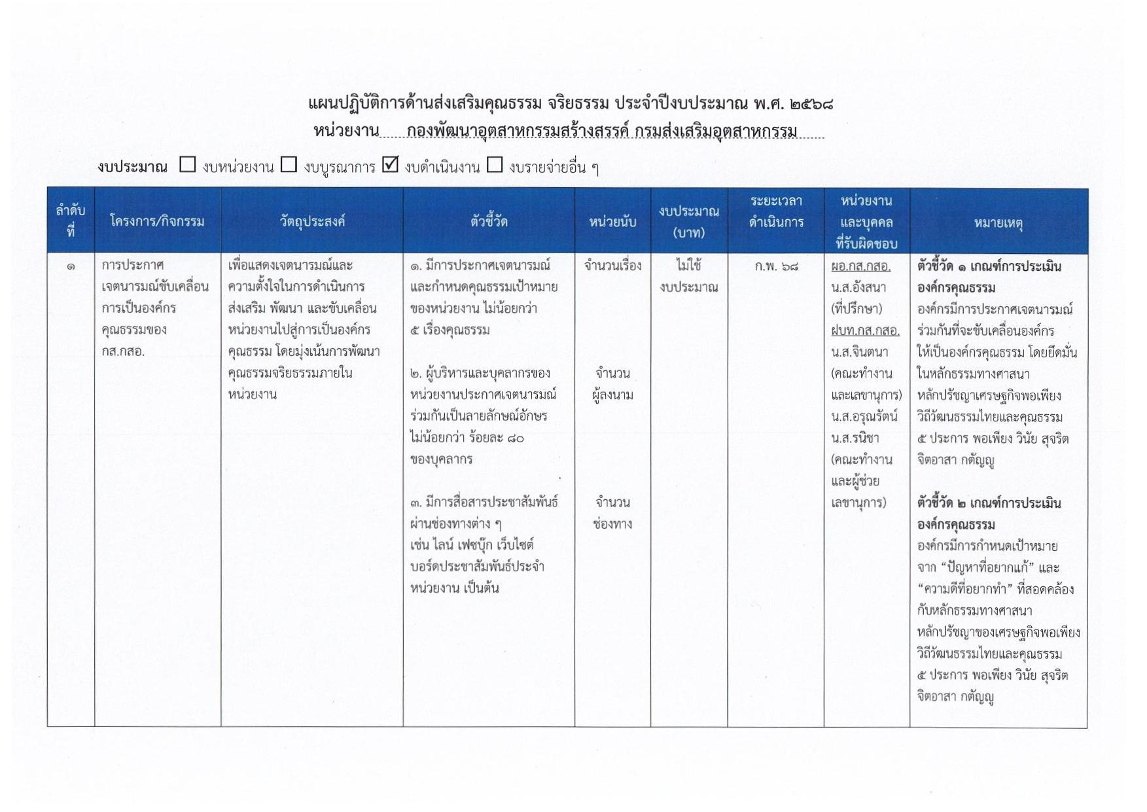



การดำเนินการส่งเสริม
คุณธรรมจริยธรรม
กองพัฒนาอุตสาหกรรมสร้างสรรค์
กรมส่งเสริมอุตสาหกรรม

Slide 2
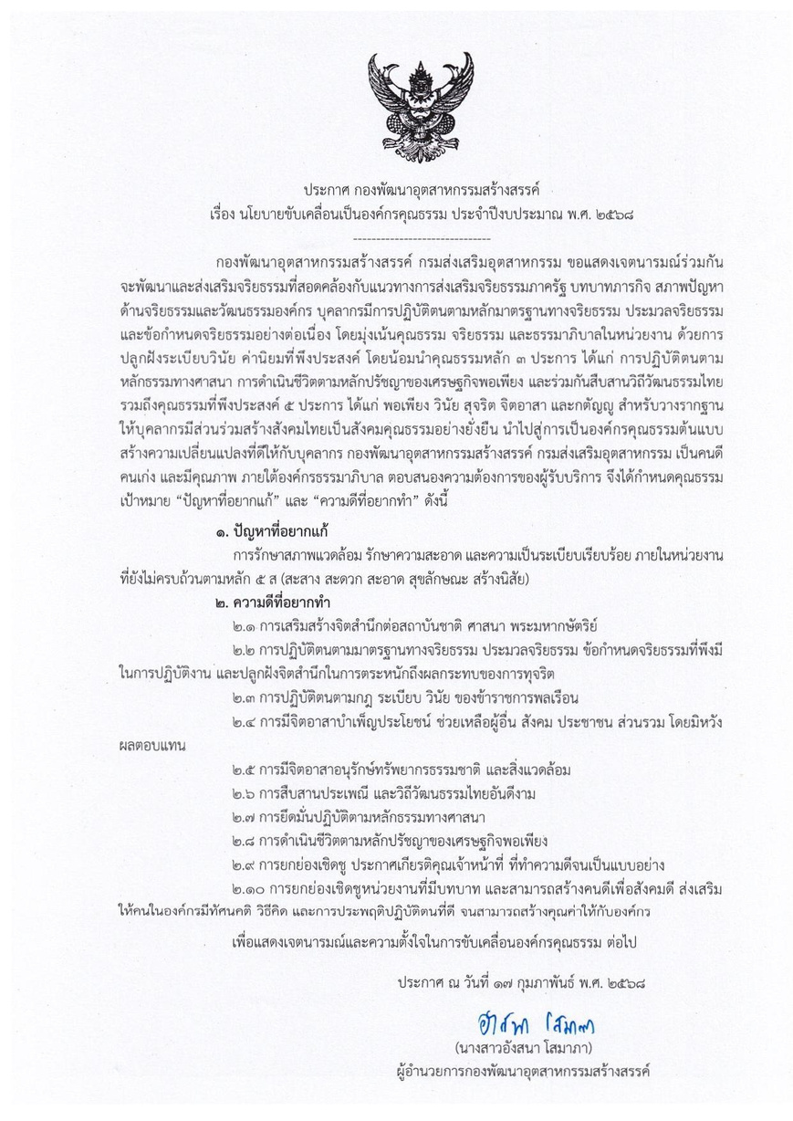

การประกาศเจตนารมณ์
กส.กสอ. ดำเนินการประกาศเจตนารมณ์
ขับเคลื่อนเป็นองค์กรคุณธรรม ประจำปีงบประมาณ พ.ศ. 2568
โดยมีการกำหนดคุณธรรมเป้าหมาย
“ปัญหาที่อยากแก้” และ “ความดีที่อยากทำ”
ซึ่งสอดคล้องกับหลักธรรมทางศาสนา
หลักปรัชญาของเศรษฐกิจพอเพียง วิถีวัฒนธรรมไทย
และครอบคลุมคุณธรรมเป้าหมาย 5 ประการ ได้แก่
1) พอเพียง 2) วินัย 3) สุจริต 4) จิตอาสา 5) กตัญญู
โดยผู้บริหารและบุคลากรภายในหน่วยงานร่วมลงนาม
แสดงเจตนารมณ์และความตั้งใจในการดำเนินการส่งเสริม พัฒนา
และขับเคลื่อนหน่วยงานไปสู่การเป็นองค์กรคุณธรรม
จำนวน 54 คน จากจำนวนบุคลากร 54 คน
คิดเป็นร้อยละ 100 ของบุคลากรในหน่วยงาน

Slide 3





การกำหนดคุณธรรมเป้าหมาย
ปัญหาที่อยากแก้
การรักษาสภาพแวดล้อม รักษาความสะอาด และความเป็นระเบียบเรียบร้อยภายในหน่วยงาน
ที่ยังไม่ครบถ้วนตามหลัก 5 ส (สะสาง สะดวก สะอาด สุขลักษณะ สร้างนิสัย)
ความดีที่อยากทำ
  การเสริมสร้างจิตสำนึกต่อสถาบันชาติ ศาสนา พระมหากษัตริย์
  การปฏิบัติตนตามมาตรฐานทางจริยธรรม ประมวลจริยธรรม ข้อกำหนดจริยธรรมที่พึงมีในการปฏิบัติงาน และปลูกฝังจิตสำนึก ในการตระหนักถึงผลกระทบของการทุจริต
  การปฏิบัติตนตามกฎ ระเบียบ วินัย ของข้าราชการพลเรือน
  การมีจิตอาสาบำเพ็ญประโยชน์ ช่วยเหลือผู้อื่น สังคม ประชาชน ส่วนรวม โดยมิหวังผลตอบแทน
  การมีจิตอาสาอนุรักษ์ทรัพยากรธรรมชาติ และสิ่งแวดล้อม
  การสืบสานประเพณี และวิถีวัฒนธรรมไทยอันดีงาม
  การยึดมั่นปฏิบัติตามหลักธรรมทางศาสนา
  การดำเนินชีวิตตามหลักปรัชญาของเศรษฐกิจพอเพียง
  การยกย่องเชิดชู ประกาศเกียรติคุณเจ้าหน้าที่ ที่ทำความดีจนเป็นแบบอย่าง
  การยกย่องเชิดชูหน่วยงานที่มีบทบาท และสามารถสร้างคนดีเพื่อสังคมดี ส่งเสริมให้คนในองค์กรมีทัศนคติ วิธีคิด และการประพฤติปฏิบัติตนที่ดี จนสามารถสร้างคุณค่าให้กับองค์กร

Slide 4
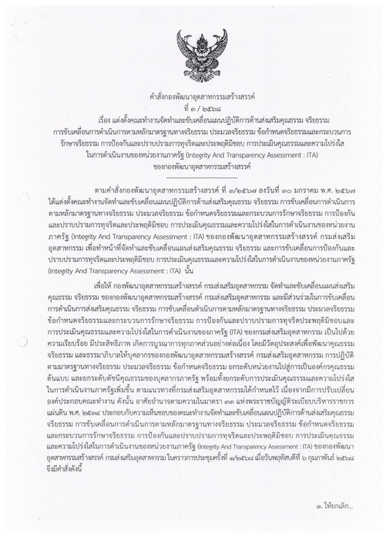
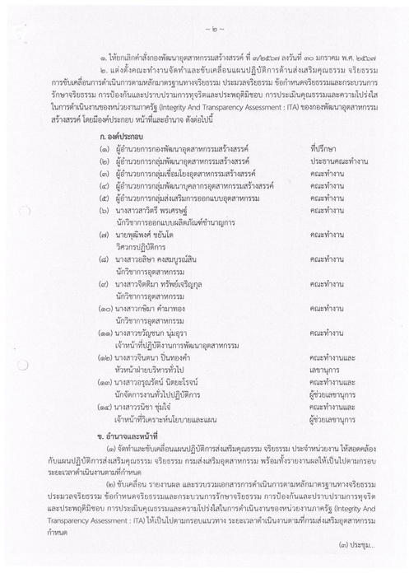
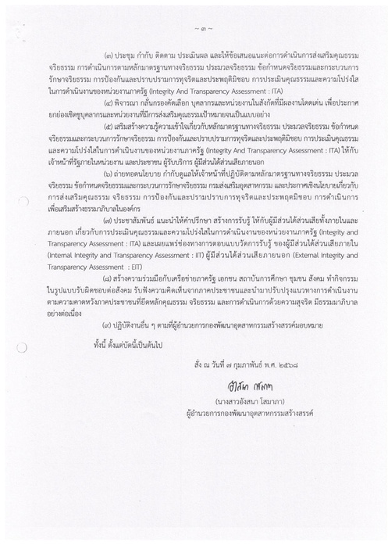

แต่งตั้งคณะทำงานฯ
คณะทำงานจัดทำและขับเคลื่อนแผนปฏิบัติการด้านส่งเสริมคุณธรรม จริยธรรม การขับเคลื่อนการดำเนินการ
ตามหลักมาตรฐานทางจริยธรรม ประมวลจริยธรรม ข้อกำหนดจริยธรรมและกระบวนการรักษาจริยธรรม
การป้องกันและปราบปรามการทุจริตและประพฤติมิชอบ การประเมินคุณธรรมและความโปร่งใส
ในการดำเนินงานของหน่วยงานภาครัฐ (Integrity And Transparency Assessment : ITA) ของกองพัฒนาอุตสาหกรรมสร้างสรรค์
ตามคำสั่ง กองพัฒนาอุตสาหกรรมสร้างสรรค์ ที่ 3/2568 สั่ง ณ วันที่ 7 กุมภาพันธ์ พ.ศ. 2568

Slide 5
โครงการ / กิจกรรม
1. การประกาศเจตนารมณ์ขับเคลื่อนการเป็นองค์กรคุณธรรมของ กส.กสอ.
2. การจัดทำแผนปฏิบัติการด้านส่งเสริมคุณธรรม จริยธรรม ของ กส.กสอ.
3. กิจกรรม “กส.กสอ. ร่วมใจ พัฒนาพื้นที่ปฏิบัติงานให้ดีพร้อม”
4. กิจกรรม “กส.กสอ. ร่วมพิธีถวายสัตย์ปฏิญาณเพื่อเป็นข้าราชการที่ดีและพลังของแผ่นดิน”
5. กิจกรรม “ห้องเรียนสีขาว กส.กสอ.”
6. กิจกรรม “กส.กสอ. แต่งกายดี มีวินัย”
7. กิจกรรม “กส.กสอ. อาสาทำความดี”
8. กิจกรรม “กส.กสอ. จิตอาสาอนุรักษ์ทรัพยากรธรรมชาติ สังคม สิ่งแวดล้อม”
9. กิจกรรม “กส.กสอ. ร่วมสืบสานประเพณี และวัฒนธรรมไทย”
10. กิจกรรม “ส่งเสริมหลักธรรมทางศาสนา เสริมสร้างศรัทธาชาว กส.กสอ.”
11. กิจกรรม “กส.กสอ. ร่วมส่งเสริมหลักปรัชญาเศรษฐกิจพอเพียง”
12. กิจกรรม “กส.กสอ. เชิดชูบุคคลต้นแบบที่ DIPROM ประจำปี 2568”
13. กิจกรรม “กส.กสอ. เชิดชูหน่วยงานส่งเสริมคุณธรรมที่ DIPROM ประจำปี 2568”
14. กิจกรรม “กส.กสอ. เผยแพร่องค์ความรู้การส่งเสริมคุณธรรมจริยธรรมประจำหน่วยงาน”

Slide 6
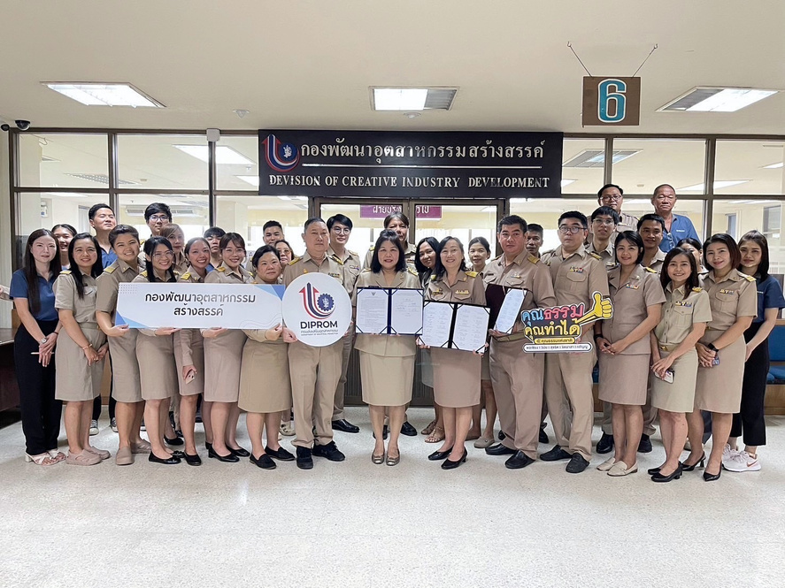
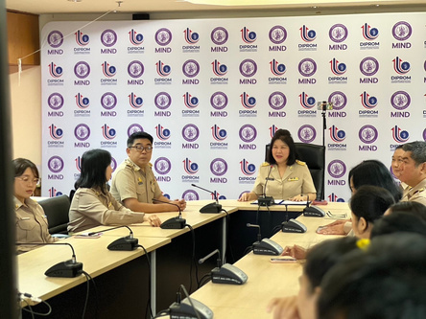
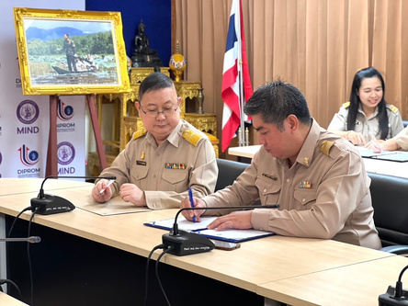


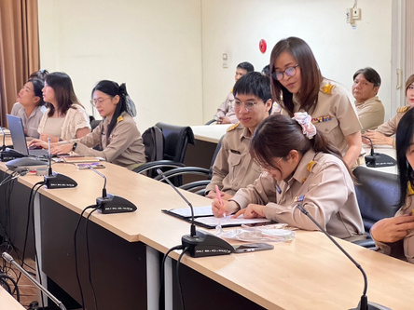
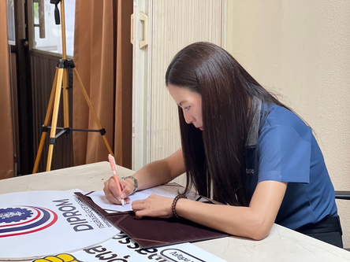


การประกาศเจตนารมณ์ขับเคลื่อน
การเป็นองค์กรคุณธรรมของ กส.กสอ.
วัตถุประสงค์
เพื่อแสดงเจตนารมณ์และความตั้งใจในการดำเนินการส่งเสริม พัฒนา และขับเคลื่อนหน่วยงาน
ไปสู่การเป็นองค์กรคุณธรรม โดยมุ่งเน้นการพัฒนาคุณธรรมจริยธรรมภายในหน่วยงาน
ผลการดำเนินงาน
ร้อยละ 100 ของบุคลากร กส.กสอ. ร่วมลงนามแสดงเจตนารมณ์และความตั้งใจในการดำเนินการ
ส่งเสริม พัฒนาและขับเคลื่อนหน่วยงานไปสู่การเป็นองค์กรคุณธรรม

Slide 7
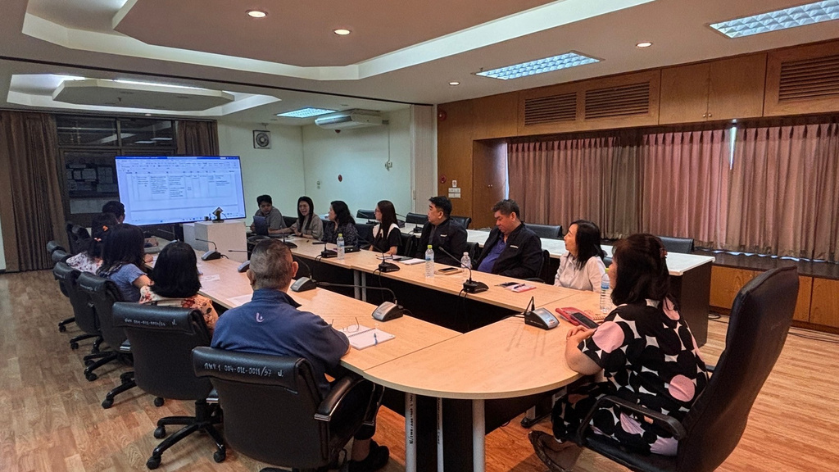
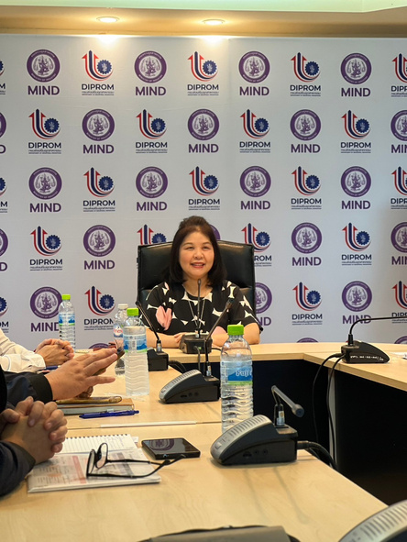
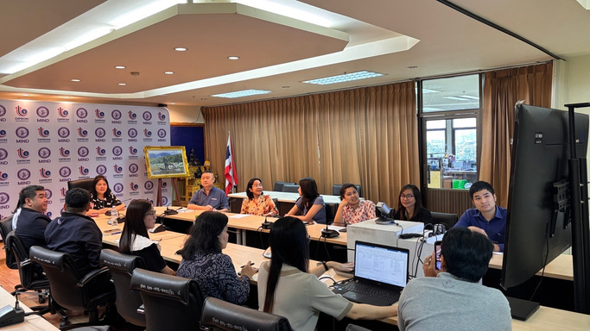
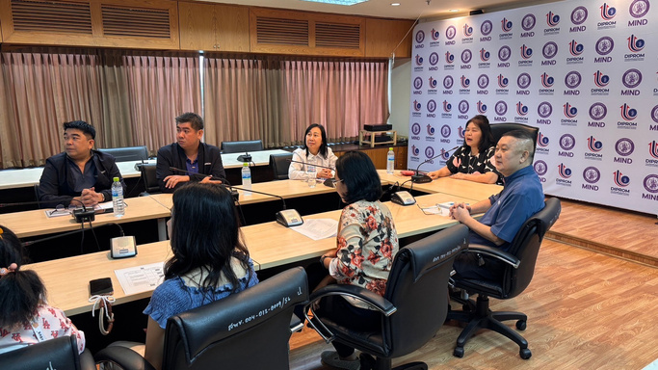
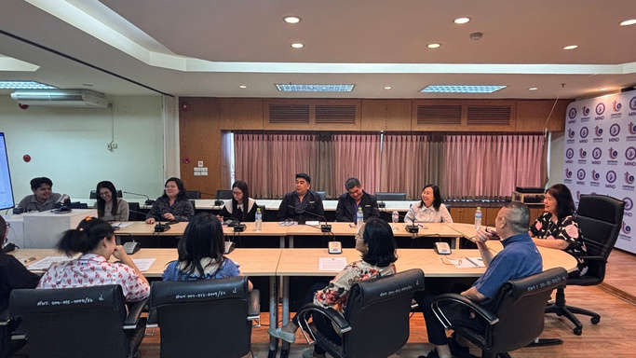
การจัดทำแผนปฏิบัติการ
ด้านส่งเสริมคุณธรรม จริยธรรม ของ กส.กสอ.
วัตถุประสงค์
เพื่อใช้เป็นกรอบแนวทางในการขับเคลื่อนการส่งเสริม พัฒนา คุณธรรม จริยธรรม และธรรมาภิบาล
ให้บุคลากร กสอ. มีการปฏิบัติตามหลักมาตรฐานทางจริยธรรมอย่างต่อเนื่อง พร้อมทั้งยกระดับ
หน่วยงานไปสู่การเป็นองค์กรพัฒนาคุณธรรม ตามเกณฑ์การประเมินองค์กรคุณธรรม
ผลการดำเนินงาน
ร้อยละ 100 ของบุคลากร กส.กสอ. รับทราบถึงแผนปฏิบัติการด้านส่งเสริมคุณธรรม จริยธรรม
ประจำปีงบประมาณ พ.ศ. 2568 ของ กส.กสอ. และยินดีจะเข้าร่วมกิจกรรมตามแผนที่ได้กำนดไว้

Slide 8
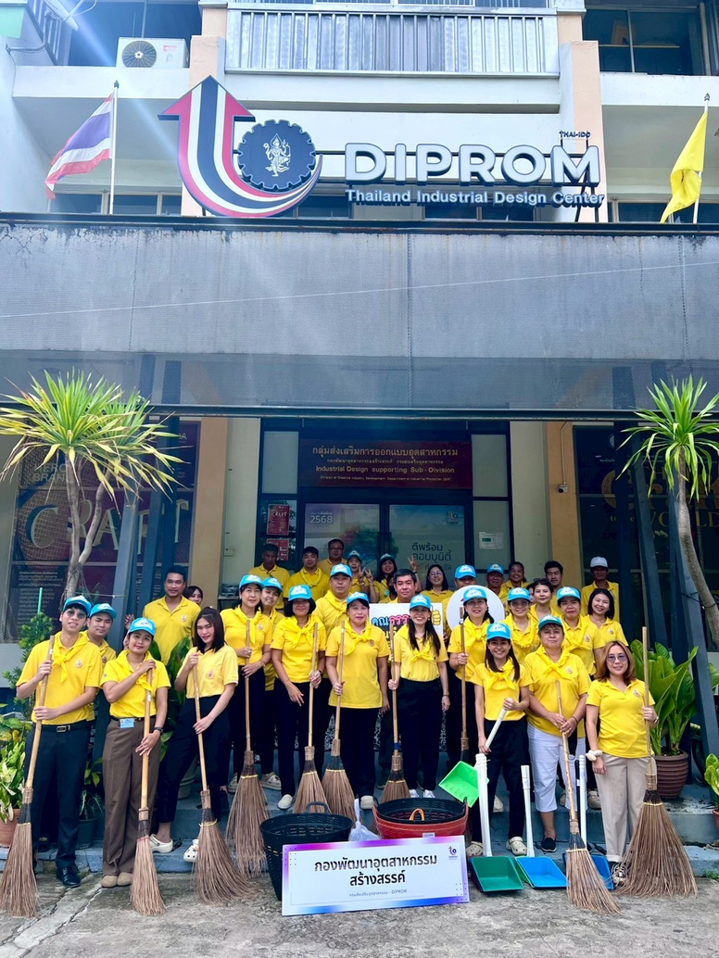
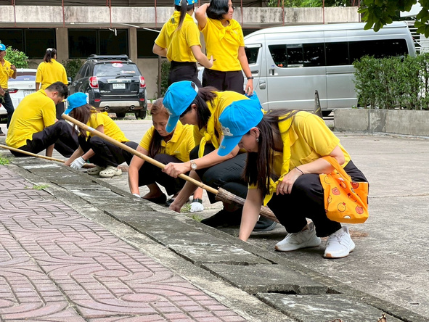
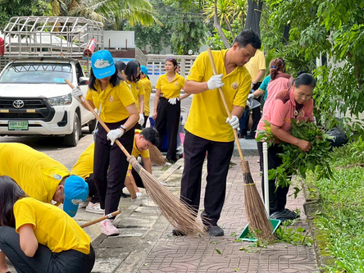
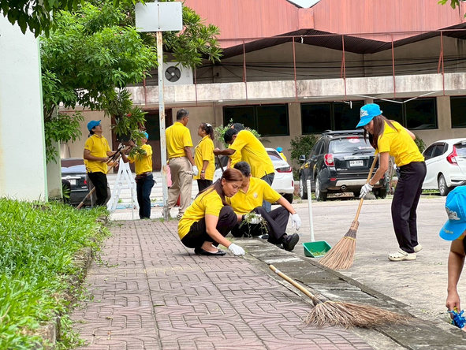
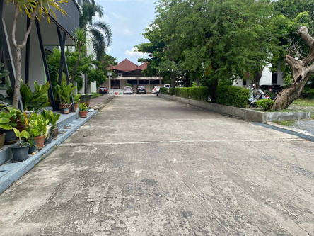
กิจกรรม “กส.กสอ. ร่วมใจ
พัฒนาพื้นที่ปฏิบัติงานให้ดีพร้อม”
วัตถุประสงค์
เพื่อพัฒนาสถานที่ พัฒนาคน ส่งเสริมประสิทธิภาพการทำงาน ให้เกิดความคล่องตัว ประหยัดทรัพยากร
รวมถึงสร้างความปลอดภัย และสุขอนามัยที่ดีในสถานที่ทำงาน นอกจากนี้ ยังเสริมสร้างความสามัคคี
การร่วมมือร่วมแรง รวมถึงการแบ่งงานกันทำและการทำงานเป็นทีมให้แก่บุคลากร กส.กสอ.
ผลการดำเนินงาน
ร้อยละ 92 ของบุคลากร กส.กสอ. เข้าร่วมกิจกรรม และตระหนักถึงความสำคัญของหลักการจัดการองค์กรด้วยหลัก 5ส สร้างสภาพแวดล้อมที่น่าอยู่ ให้พร้อมรับการปฏิบัติงาน

Slide 9
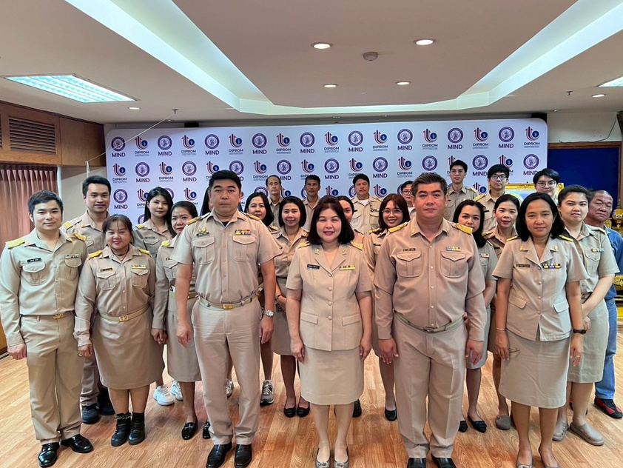
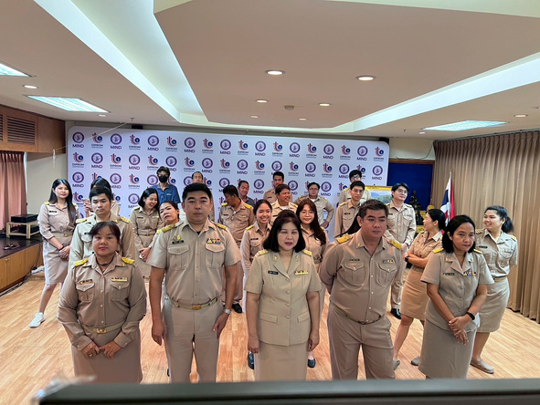
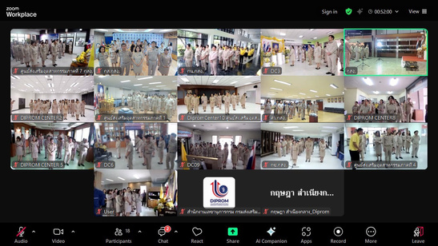
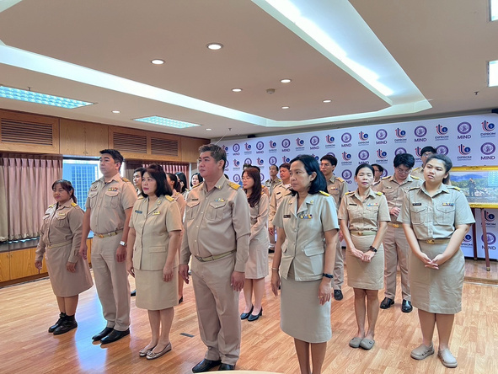
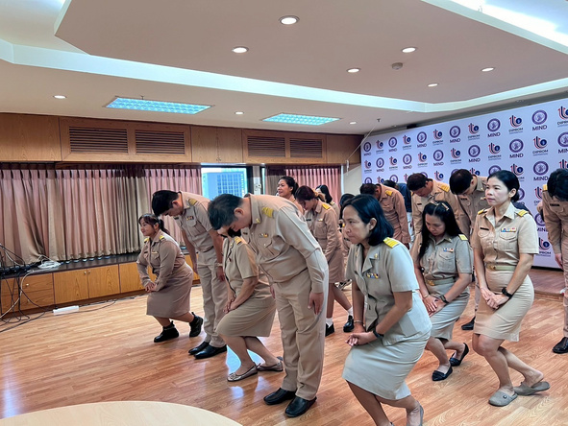
กิจกรรม “กส.กสอ. ร่วมพิธีถวายสัตย์ปฏิญาณเพื่อเป็นข้าราชการที่ดีและพลังของแผ่นดิน”
วัตถุประสงค์
เพื่อให้ข้าราชการและเจ้าหน้าที่ของรัฐได้แสดงความมุ่งมั่นแน่วแน่ที่จะเป็นข้าราชการที่ดีและพลังของแผ่นดิน ปฏิบัติหน้าที่ตามรอยพระยุคลบาท ในฐานะข้าของแผ่นดินให้เกิดประโยชน์สุขแก่ประชาชนและประเทศชาติสืบไป
ผลการดำเนินงาน
ร้อยละ 66.04 ของบุคลากร กส.กสอ. เข้าร่วมกิจกรรม “กส.กสอ. ร่วมพิธีถวายสัตย์ปฏิญาณเพื่อเป็นข้าราชการที่ดีและพลังของแผ่นดิน” และตระหนักถึงความสำคัญของการเป็นข้าราชการที่ดี

Slide 10
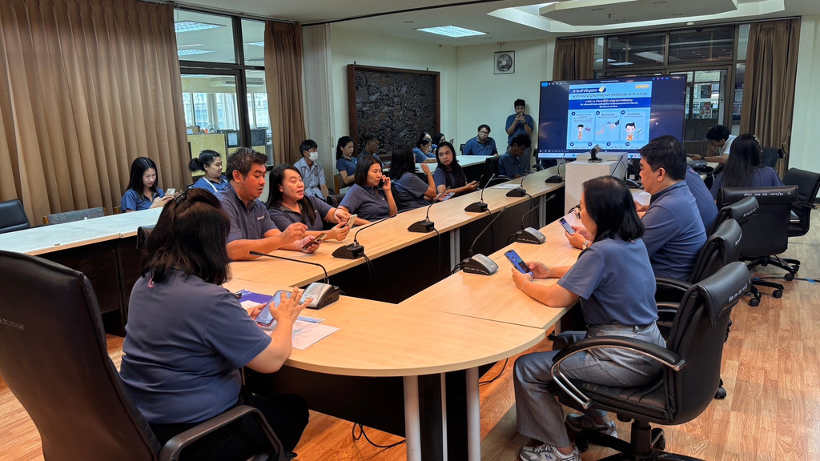
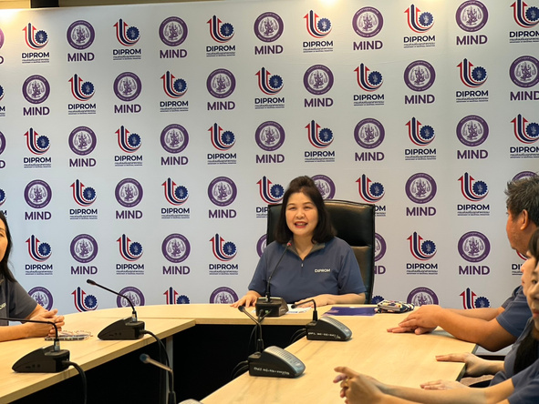
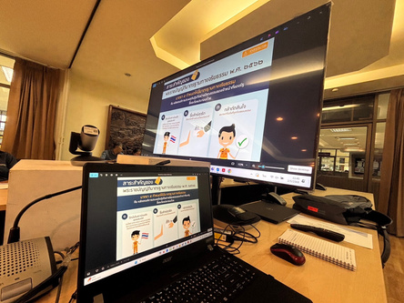
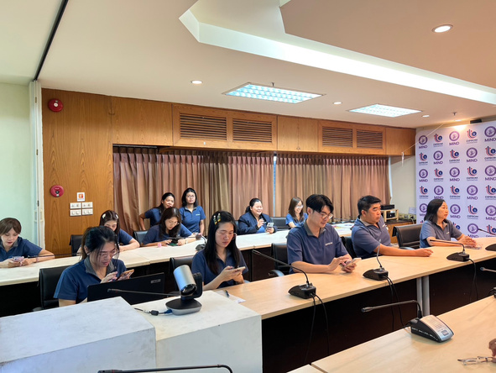
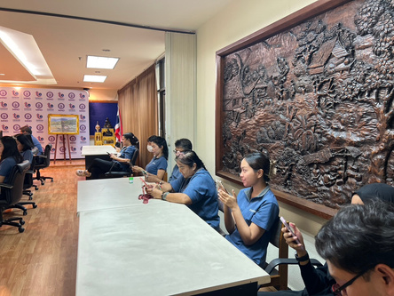
กิจกรรม “ห้องเรียนสีขาว กส.กสอ.”
วัตถุประสงค์
เพื่อเสริมสร้างให้บุคลากรปฏิบัติตนให้มีคุณธรรม จริยธรรมที่พึงมีในการปฏิบัติงาน รักษาคุณงามความดี
ที่ข้าราชการต้องยึดถือ และปลูกฝังจิตสำนึกในการตระหนักถึงผลกระทบของการทุจริต ผดุงเกียรติและศักดิ์ศรีข้าราชการควรแก่ความไว้วางใจและความเชื่อมั่นของประชาชน เพื่อตอบสนองความต้องการของผู้รับบริการ
ผลการดำเนินงาน
ร้อยละ 100 ของบุคลากร กส.กสอ. เข้าร่วมกิจกรรม และผ่านการทดสอบด้านคุณธรรม จริยธรรม
และพฤติกรรมในการต่อต้านการทุจริตและประพฤติมิชอบ

Slide 11
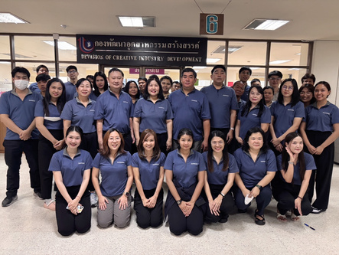
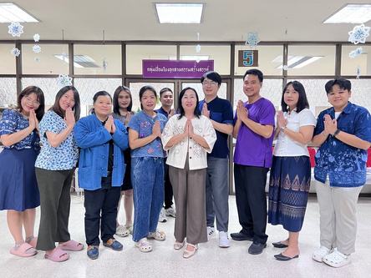
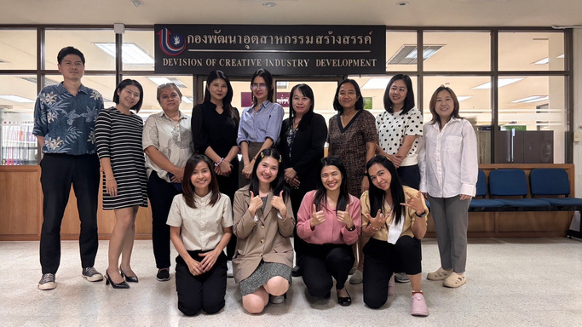
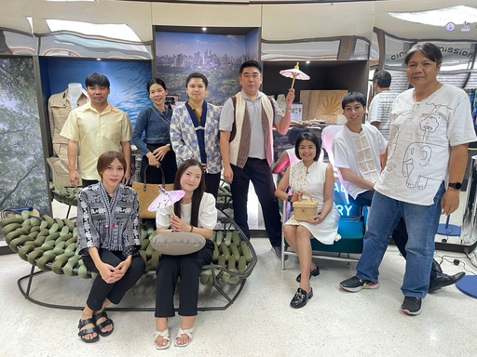
กิจกรรม “กส.กสอ. แต่งกายดี มีวินัย”
วัตถุประสงค์
เพื่อปลูกฝังส่งเสริมค่านิยมให้แก่บุคลากรของหน่วยงานในการประพฤติปฏิบัติตนตามวิถีทางที่ถูกต้อง
โดยประชาสัมพันธ์ให้บุคลากร กส.กสอ. ทุกท่าน แต่งเครื่องแบบตามที่ได้กำหนดในแต่ละวัน
สำหรับการมาปฏิบัติราชการ เพื่อความมีระเบียบวินัย พร้อมเพรียงสวยงาม เป็นไปในรูปแบบเดียวกัน
ผลการดำเนินงาน
ร้อยละ 100 ของบุคลากร กส.กสอ. เข้าร่วมกิจกรรม และและตระหนักถึงความสำคัญ
ในการปฏิบัติตนตามระเบียบวินัย

Slide 12
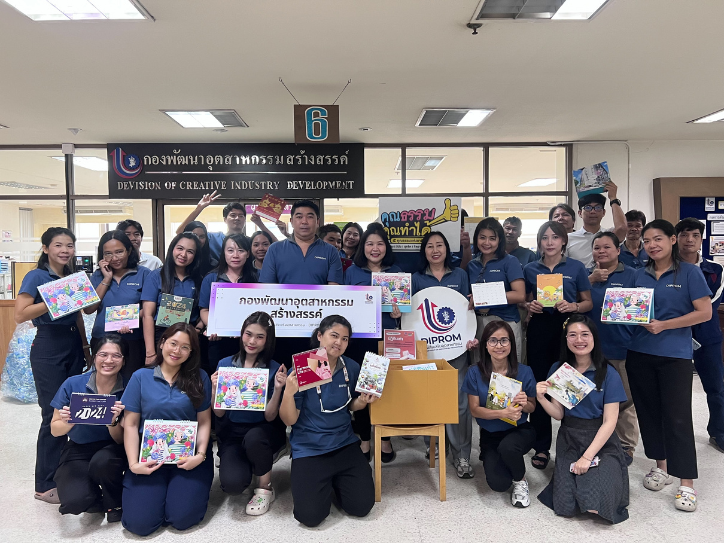
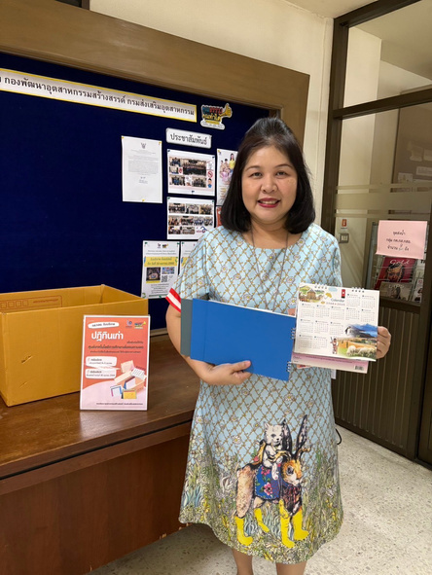
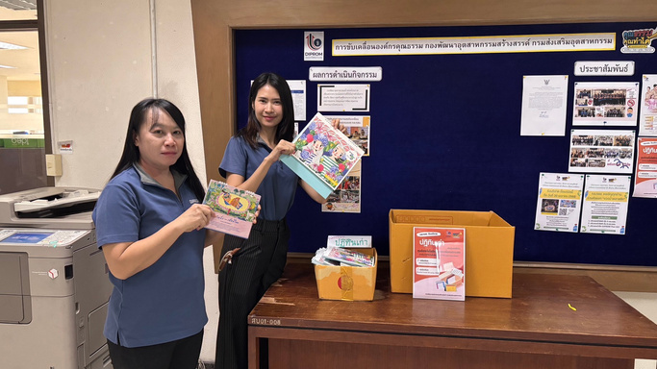
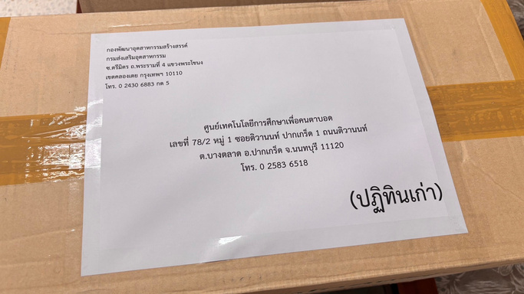

กิจกรรม “กส.กสอ. อาสาทำความดี”
วัตถุประสงค์
เพื่อส่งเสริม และปลูกฝังค่านิยมและวัฒนธรรมจิตอาสาให้แก่บุคลากรในหน่วยงานทำความดีเพื่อคนอื่น
และส่วนรวม โดยมิหวังผลตอบแทน โดยประชาสัมพันธ์รับบริจาคปฏิทินเก่า เพื่อส่งบริจาคให้กับ
ศูนย์เทคโนโลยีการศึกษาเพื่อคนตาบอด สำหรับนำไปใช้เป็นสื่ออักษรเบลล์ให้กับผู้พิการทางสายตา
ผลการดำเนินงาน
ร้อยละ 100 ของบุคลากร กส.กสอ. เข้าร่วมกิจกรรม และตระหนักถึงการทำความดีเพื่อคนอื่น
โดยมีหวังผลตอบแทน

Slide 13
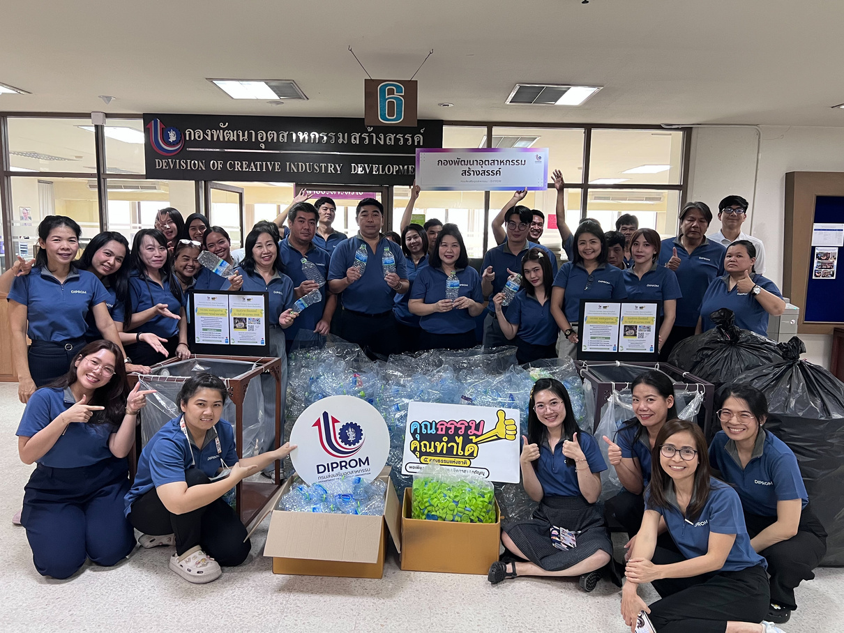
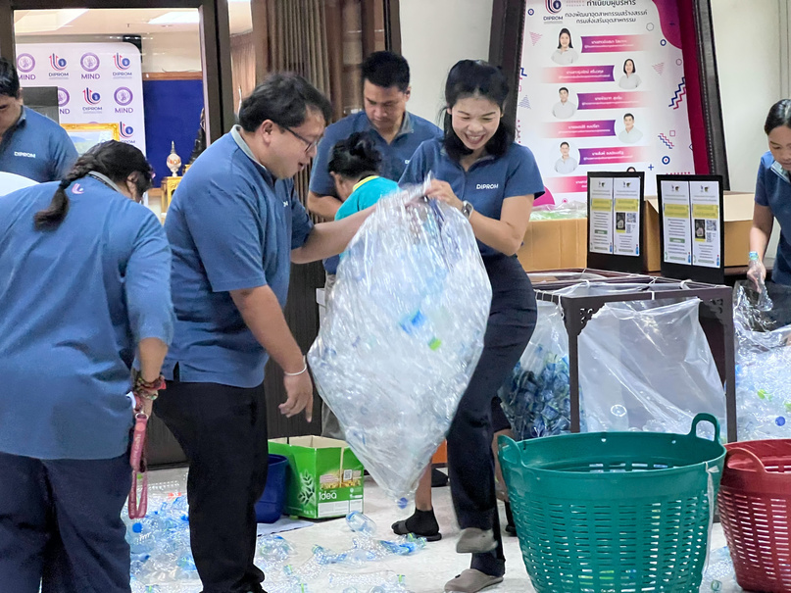
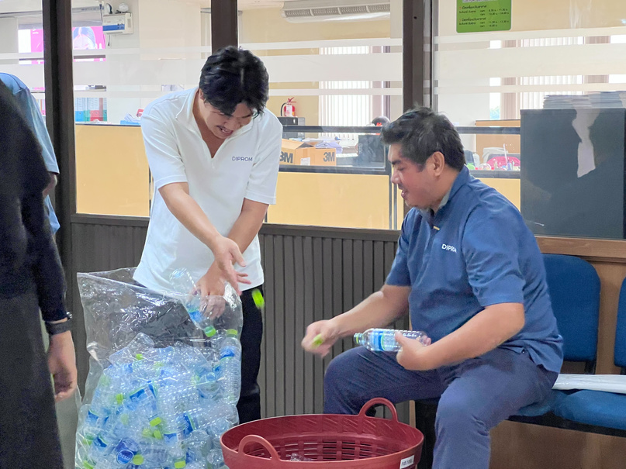
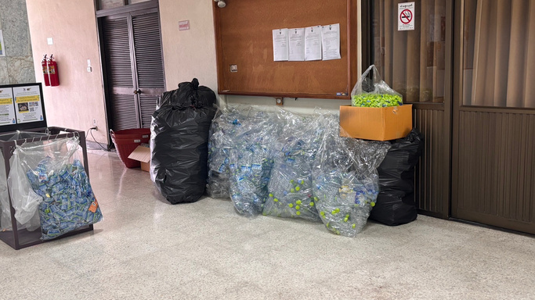
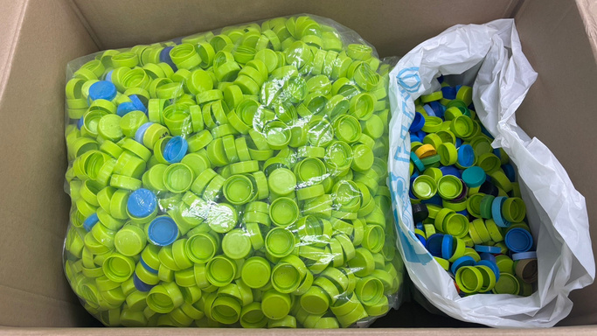
กิจกรรม “กส.กสอ. จิตอาสาอนุรักษ์
ทรัพยากรธรรมชาติ สังคม สิ่งแวดล้อม”
วัตถุประสงค์
เพื่อส่งเสริม และปลูกฝังค่านิยมให้แก่บุคลากรในหน่วยงาน ทำความดี รับผิดชอบต่อสังคมและสิ่งแวดล้อม
โดยประชาสัมพันธ์รับบริจาค “ขวดน้ำ และ ฝาขวด” เพื่อเป็นการปลูกจิตสำนึกในด้านสิ่งแวดล้อม
ช่วยลดการปล่อยก๊าซเรือนกระจก และช่วยลดขยะในอาคารสำนักงาน เกิดการใช้ทรัพยากรอย่างคุ้มค่า
ผลการดำเนินงาน
ร้อยละ 100 ของบุคลากร กส.กสอ. เข้าร่วมกิจกรรม และตระหนักถึงการทำความดี
มีจิตสำนึกรับผิดชอบต่อสังคมและสิ่งแวดล้อม

Slide 14
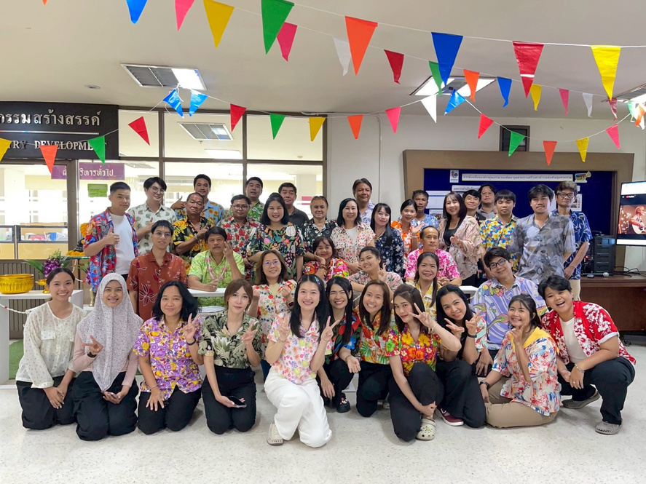
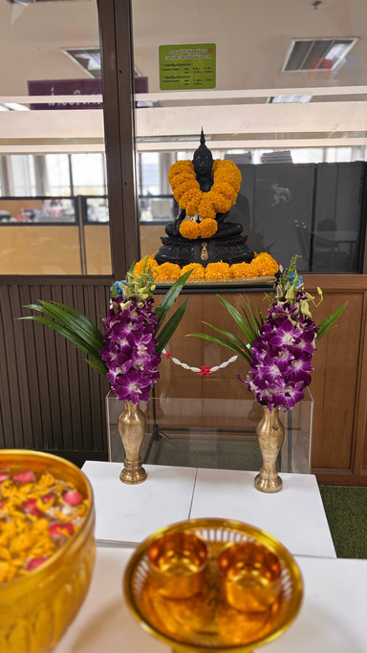
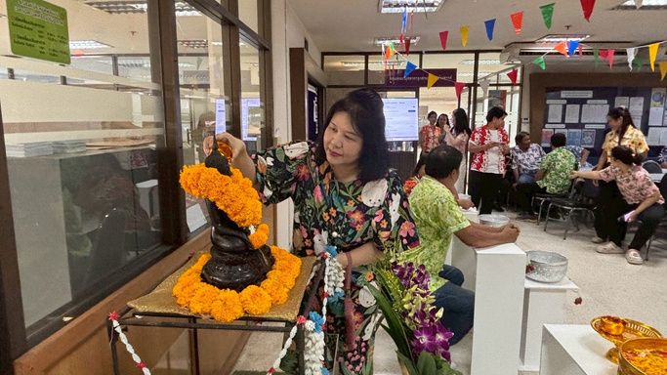
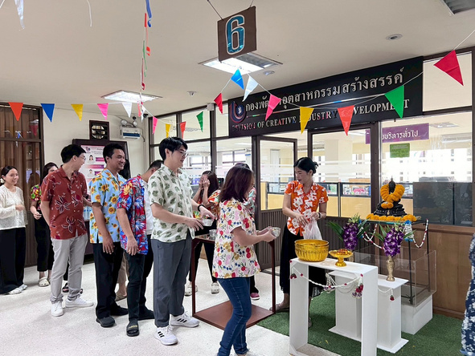
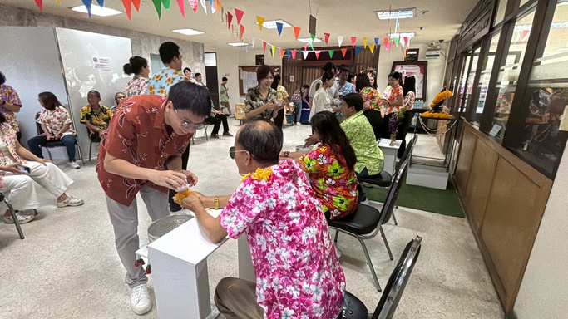
กิจกรรม “กส.กสอ. ร่วมสืบสาน
ประเพณีและวัฒนธรรมไทย”
วัตถุประสงค์
เพื่อให้บุคลากรในหน่วยงานได้ตระหนักถึงความสำคัญของการสืบสานวัฒนธรรมไทย
และประเพณีไทย วัฒนธรรม ค่านิยมอันดีงาม
ผลการดำเนินงาน
ร้อยละ 79.25 ของบุคลากร กส.กสอ. เข้าร่วมกิจกรรม และตระหนักถึงความสำคัญของประเพณีไทย
วิถีวัฒนธรรมไทย ค่านิยมที่ดีงาม

Slide 15
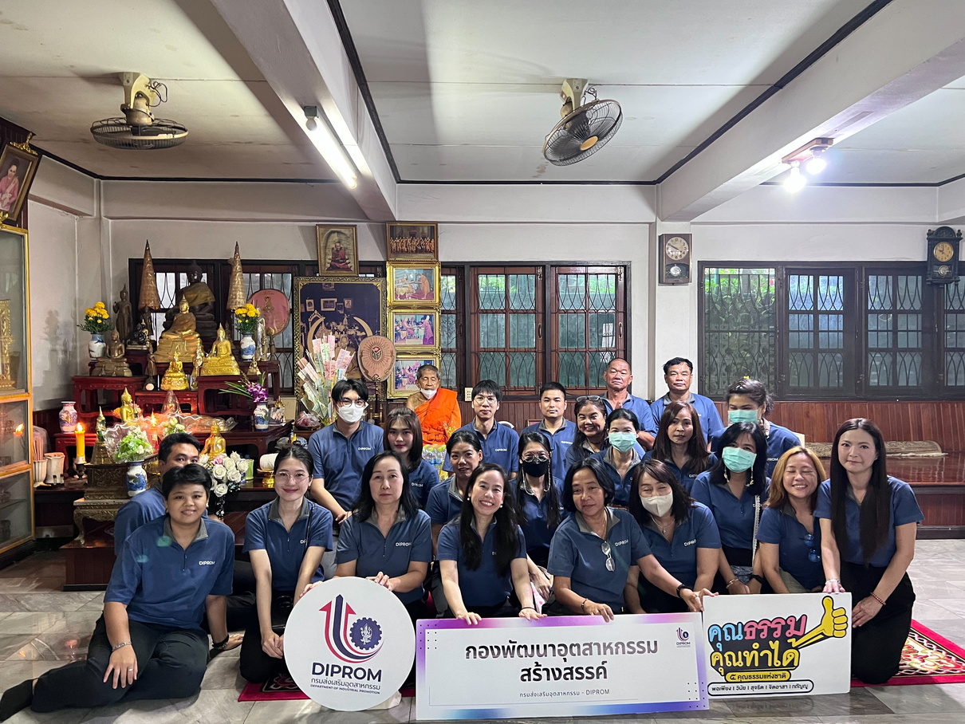
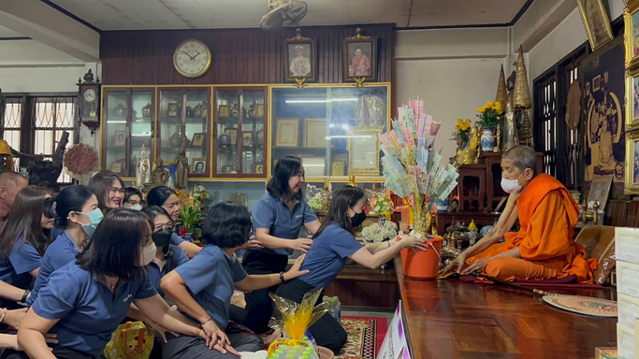



กิจกรรม “ส่งเสริมหลักธรรมทางศาสนา
เสริมสร้างศรัทธา ชาว กส.กสอ.”
วัตถุประสงค์
เพื่อให้บุคลากรในหน่วยงานตระหนักถึงความสำคัญของการปฏิบัติตนตามหลักธรรมทางศาสนา
ศรัทธา ยึดมั่น และปฏิบัติตนตามหลักศาสนา เข้าร่วมกิจกรรมทางศาสนาและปฏิบัติตน
ตามหลักของศาสนาที่ตนนับถือ และสามารถเป็นแบบอย่างที่ดี
ผลการดำเนินงาน
ร้อยละ 80 ของบุคลากร กส.กสอ. เข้าร่วมกิจกรรม และตระหนักถึงความสำคัญในการปฏิบัติตน
ตามหลักธรรมทางศาสนา และสามารถนำเอาหลักธรรมไปประยุกต์ใช้ในการดำเนินชีวิตประจำวัน

Slide 16





กิจกรรม “กส.กสอ. ร่วมส่งเสริม
หลักปรัชญาเศรษฐกิจพอเพียง”
วัตถุประสงค์
เพื่อส่งเสริมค่านิยมให้แก่บุคลากรของหน่วยงานหรือภาคประชาสังคม ตามหลักเศรษฐกิจพอเพียง
ตั้งอยู่บนทางสายกลาง โดยคำนึงถึงความพอประมาณ ความมีเหตุผล การสร้างภูมิคุ้มกันที่ดีในตัว
ตลอดจนใช้ความรู้ ความรอบคอบ และคุณธรรมประกอบการวางแผน การตัดสินใจ และการกระทำ
ผลการดำเนินงาน
ร้อยละ 92 ของบุคลากร กส.กสอ. เข้าร่วมกิจกรรม และตระหนักถึงความสำคัญในการปฏิบัติตน
ตามหลักเศรษฐกิจพอเพียง

Slide 17



กิจกรรม “กส.กสอ. เชิดชูบุคคลต้นแบบ
ที่ DIPROM ประจำปี 2568”
วัตถุประสงค์
เพื่อประกาศเกียรติคุณเจ้าหน้าที่ที่ได้รับการคัดเลือก และเป็นแบบอย่างที่ดีให้แก่เจ้าหน้าที่อื่น
ได้ตระหนักถึงเกียรติศักดิ์ศรี และหน้าที่ของข้าราชการในการดำเนินชีวิตและการปฏิบัติงาน
ผลการดำเนินงาน
ร้อยละ 67.92 ของบุคลากร กส.กสอ. เข้าร่วมกิจกรรม ” โดยกิจกรรมในครั้งนี้ ได้มอบประกาศเกียรติบัตรยกย่องบุคลากรจำนวน 5 ด้าน รวมทั้งสิ้น จำนวน 3 ราย

Slide 18



กิจกรรม “กส.กสอ. เชิดชูบุคคลต้นแบบ
ที่ DIPROM ประจำปี 2568”
นายปัญญา บุญพวง
ฝ่ายบริหารทั่วไป
นางสาวฐานิกา ดีแท้
ฝ่ายบริหารทั่วไป
นางสาวอรุณรัตน์ นิตยะโรจน์
ฝ่ายบริหารทั่วไป
ด้านพอเพียง
ด้านจิตอาสา
ด้านวินัย
ด้านสุจริต
ด้านกตัญญู

Slide 19


กิจกรรม “กส.กสอ. เชิดชูหน่วยงาน
ส่งเสริมคุณธรรมที่ DIPROM ประจำปี 2568”
วัตถุประสงค์
เพื่อประกาศเกียรติคุณหน่วยงานภายในที่ได้รับการคัดเลือกและเป็นแบบอย่างที่ดี สร้างคนดีเพื่อสังคมดี
ส่งเสริมให้คนในองค์กร มีทัศนคติ วิธีคิด และการประพฤติปฏิบัติที่สะท้อนการมีคุณธรรม จริยธรรม และ
ค่านิยมที่ดีเหมาะกับสังคมไทยมากขึ้น องค์กรมีคุณค่าและประสิทธิภาพ เนื่องจากสมาชิกขององค์กรมีคุณธรรม
ผลการดำเนินงาน
ร้อยละ 67.92 ของบุคลากร กส.กสอ. เข้าร่วมกิจกรรม ” โดยกิจกรรมในครั้งนี้ ได้มอบประกาศเกียรติบัตรยกย่องกลุ่มงานในสังกัด กส.กสอ. จำนวน 1 กลุ่มงาน ได้แก่ ฝ่ายบริหารทั่วไป

Slide 20



กิจกรรม “กส.กสอ. เผยแพร่องค์ความรู้
การส่งเสริมคุณธรรมจริยธรรมประจำหน่วยงาน”
วัตถุประสงค์
เพื่อเผยแพร่องค์ความรู้หรือผลสำเร็จการดำเนินกิจกรรม
และมีความพร้อมเป็นแหล่งเรียนรู้ให้กับองค์กรอื่น ๆ
ผลการดำเนินงาน
ร้อยละ 100 ของบุคลากร กส.กสอ. ทราบว่า กส.กสอ. มีการเผยแพร่องค์ความรู้หรือผลสำเร็จการดำเนินกิจกรรม
โดยจัดทำรายงานการขับเคลื่อนองค์กรคุณธรรม คลิปวิดีโอ PowerPoint และบอร์ดประชาสัมพันธ์

Slide 21
กองพัฒนาอุตสาหกรรมสร้างสรรค์
กรมส่งเสริมอุตสาหกรรม
มุ่งสู่การเป็นองค์กรคุณธรรมต้นแบบ

Slide 22


